Slide 1
从零学习OpenCV 4
讲师：冯振
Notes:
PPT课件字体建议：
封面标题：雅黑，44号字，小标题，24号
内容标题：雅黑，32号字，正文：雅黑，24号字

Slide 2
K均值聚类方法
02.
相关函数介绍
Notes:
本课整体上可以分为3部分，第一部分就是整个系列课程的介绍，第二部分就是OpenCV的介绍与安装，最后一部分就是为本课程提供的学习交流的社群以及扩展资料。

Slide 3

K均聚类方法
K均值聚类的步骤：
Step1：指定将数据聚类成k类，并随机生成k个中心点。
Step2：遍历所有数据，根据数据与中心的位置关系将每个数据归类到不同的中心里。
Step3：计算每个聚类的平均值，并将均值作为新的中心点。
Step4：重复Step2和Step3，直到每个聚类中心点的坐标收敛，输出聚类结果。

Slide 4
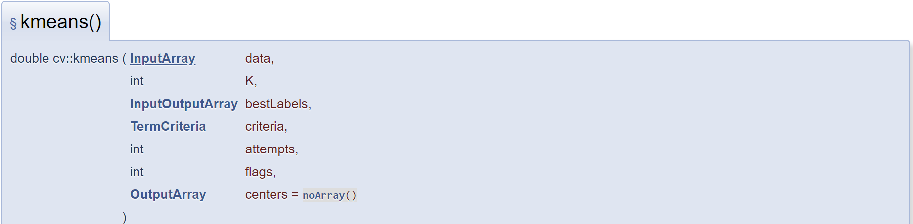

相关函数介绍
data：需要聚类的输入数据，数据必须行排列，即每一行是一个单独的数据。
K：将数据聚类的种类数目。
bestLabels：存储每个数据聚类结果索引的矩阵或向量。
criteria：迭代算法终止条件。
attempts：表示采样不同初始化标签尝试的次数。
flags：每类中心坐标初始化方法标志。
centers：最终聚类后的每个类的中心位置坐标。

Slide 5

更多学习资源
关注微信公众号：小白学视觉

Slide 6


